Slide 1
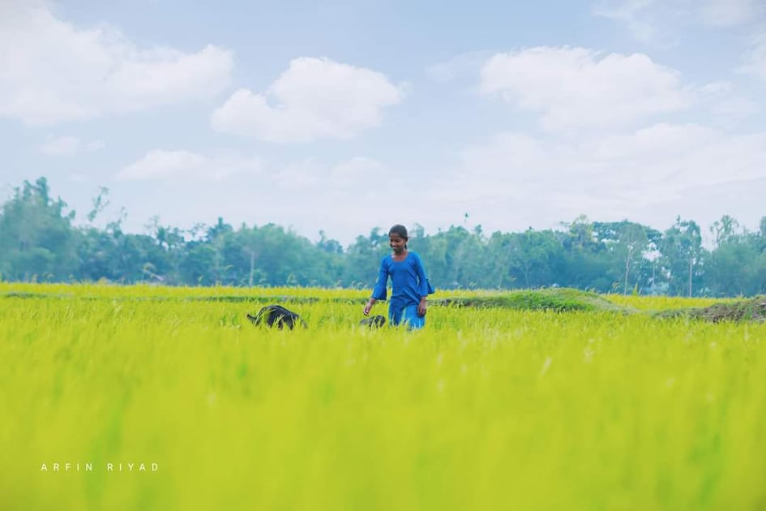
আজকের ক্লাসে স্বাগত

Slide 2
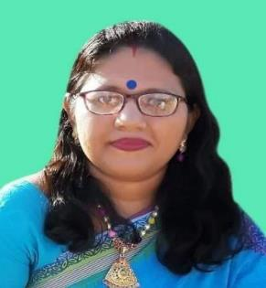
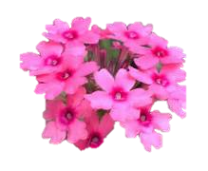
পরিচিতি
রিবন রানী দাশ
সহকারী শিক্ষক
ভরপূর্ণি সরকারি প্রাথমিক বিদ্যালয়
লাখাই,হবিগঞ্জ।
শ্রেণিঃ৫ম
বিষয়ঃ বাংলা
পাঠের শিরোনামঃস্বদেশ
পাঠ্যাংশঃ(এই যে_- কাটে)

Slide 3
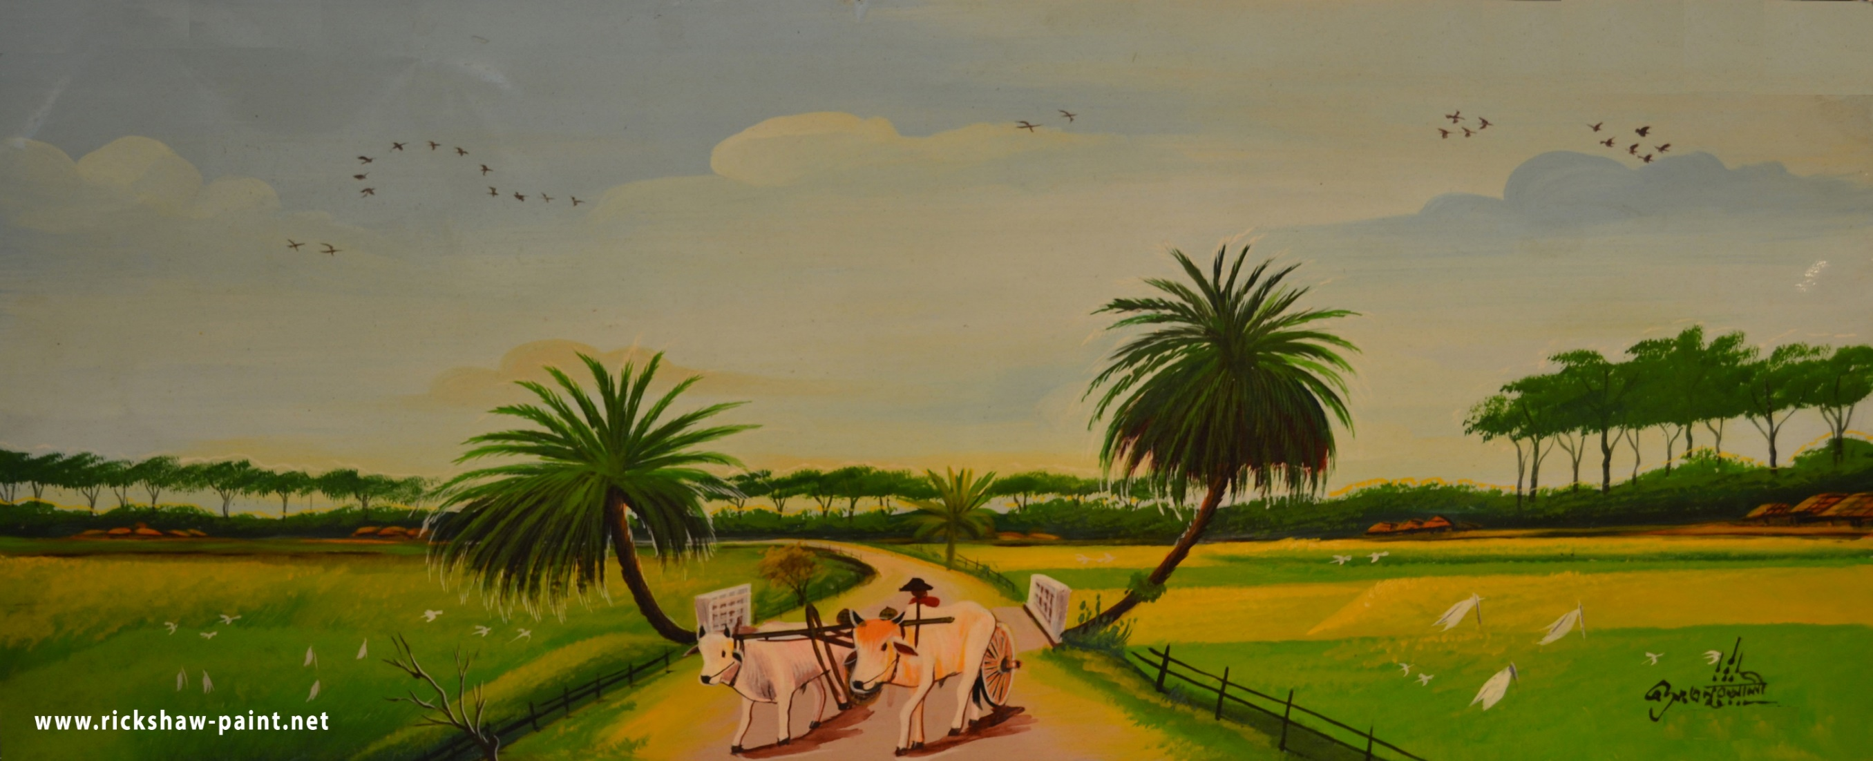
ছবিটা কোন দেশের?
নিজের দেশ কে কী বলা হয়?

Slide 4
শিখনফল
পাঠ শেষে শিক্ষার্থীরা--------
কবিতাংশটুকু প্রমিত উচ্চারণে আবৃত্তি করতে পারবে,
কবিতায় ব্যবহৃত শব্দের অর্থ লিখতে পারবে,
দেশ সম্পর্কে নিজের ভাষায় বর্ণনা করতে পারবে ।

Slide 5
আমাদের আজকের পাঠের বিষয়ঃ

Slide 7
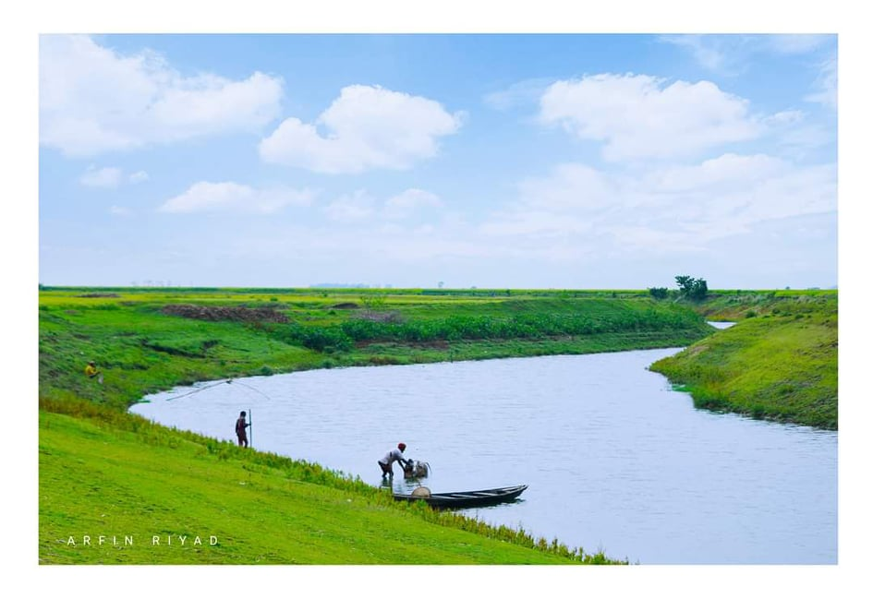
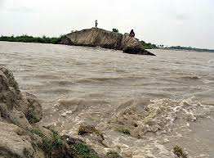
ছবির মাধ্যমে আলোচনা
এই যে নদী
নদীর জোয়ার

Slide 8
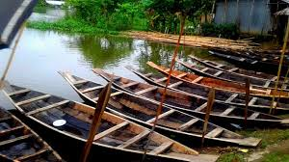
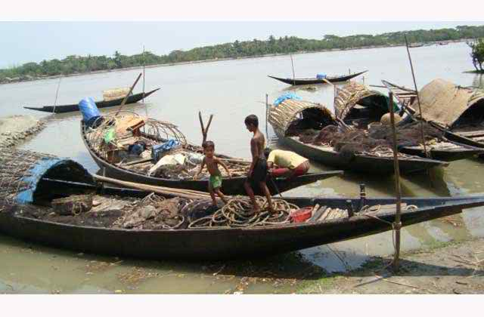
নৌকা সারে সারে

Slide 9
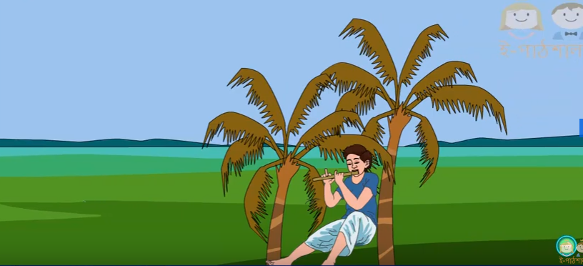
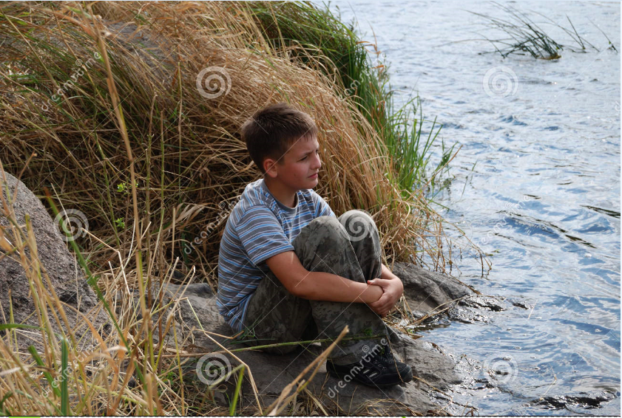
একলা বসে আপন মনে
বসে নদীর ধারে

Slide 10
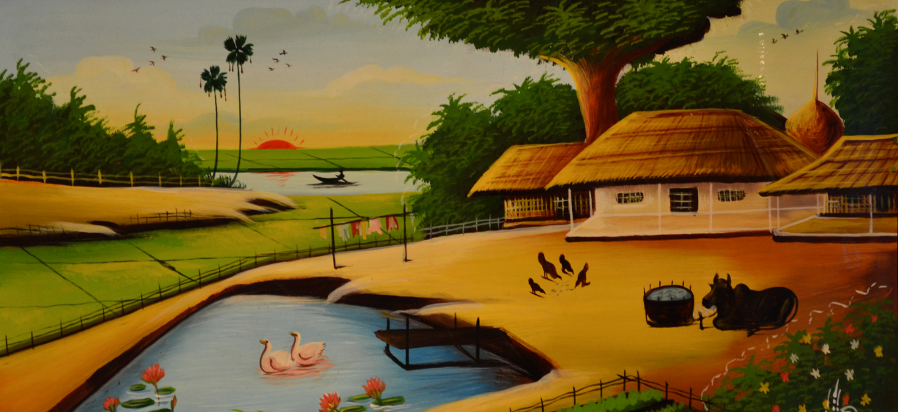
এই ছবিটি চেনা ।

Slide 11
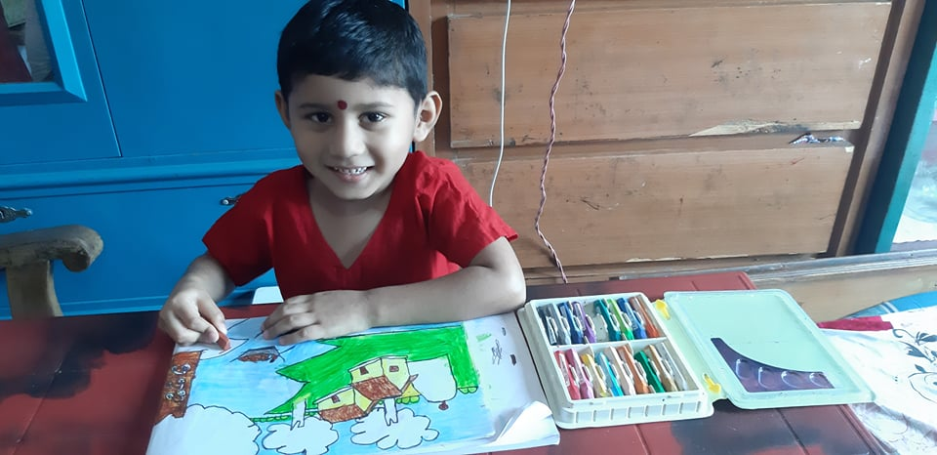
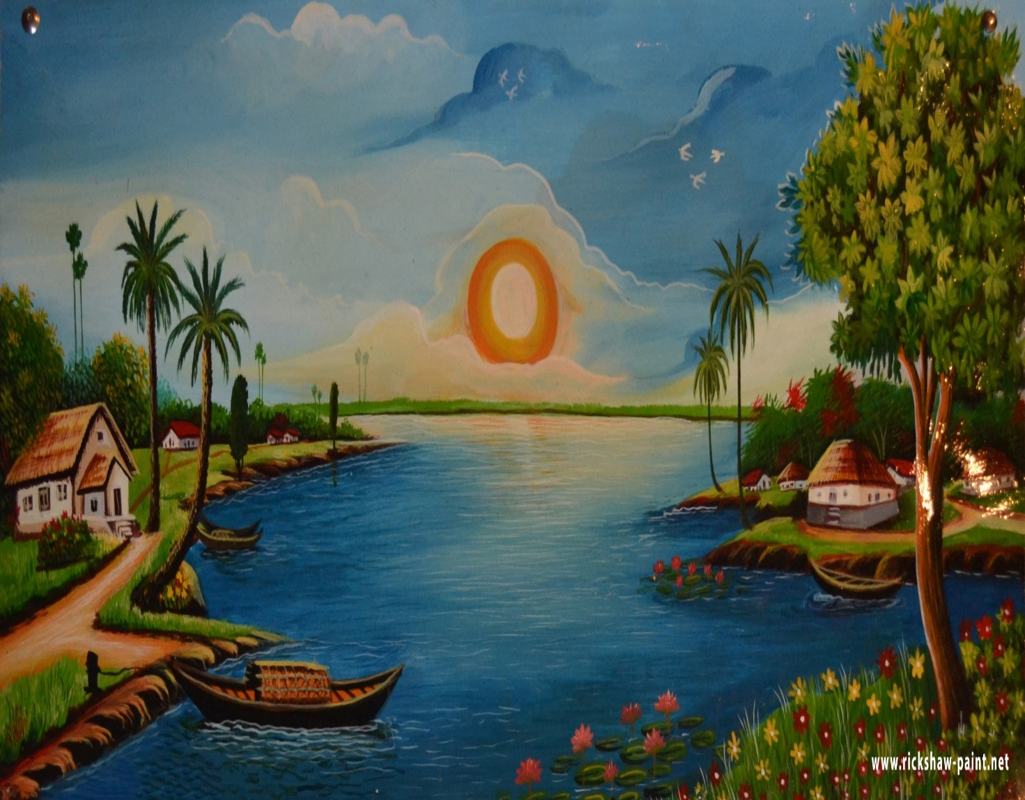
মনের মধ্যে যখন খুশি
এই ছবিটি আঁকি

Slide 12
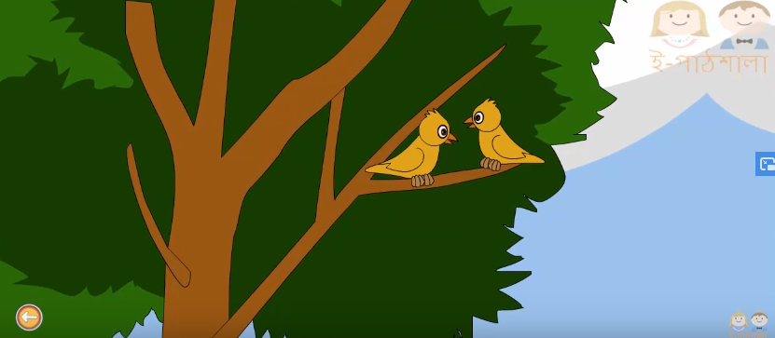
এক পাশে তাঁর জারুল গাছে
দুটি হলুদ পাখি -

Slide 13
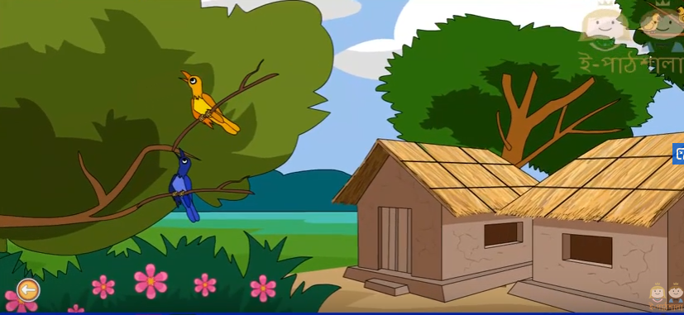
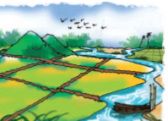
এমনি পাওয়া এই ছবিটি
কড়িতে নয় কেনা ।

Slide 14
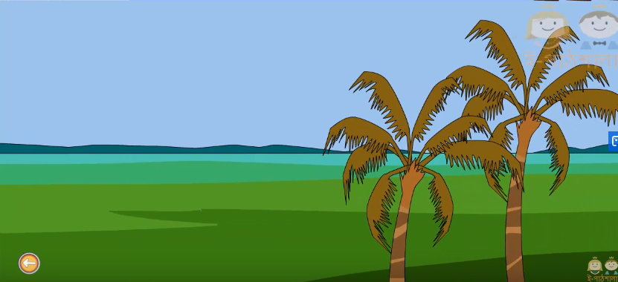
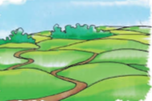
মাঠের পরে মাঠ চলেছে
নেই যেন এর শেষ

Slide 15
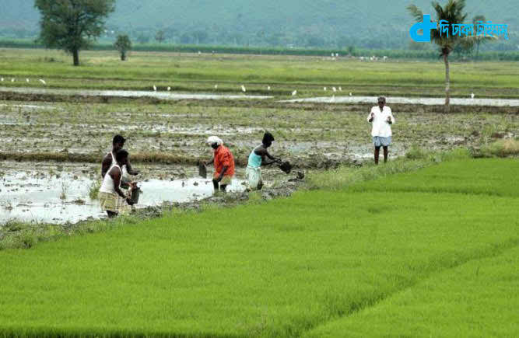
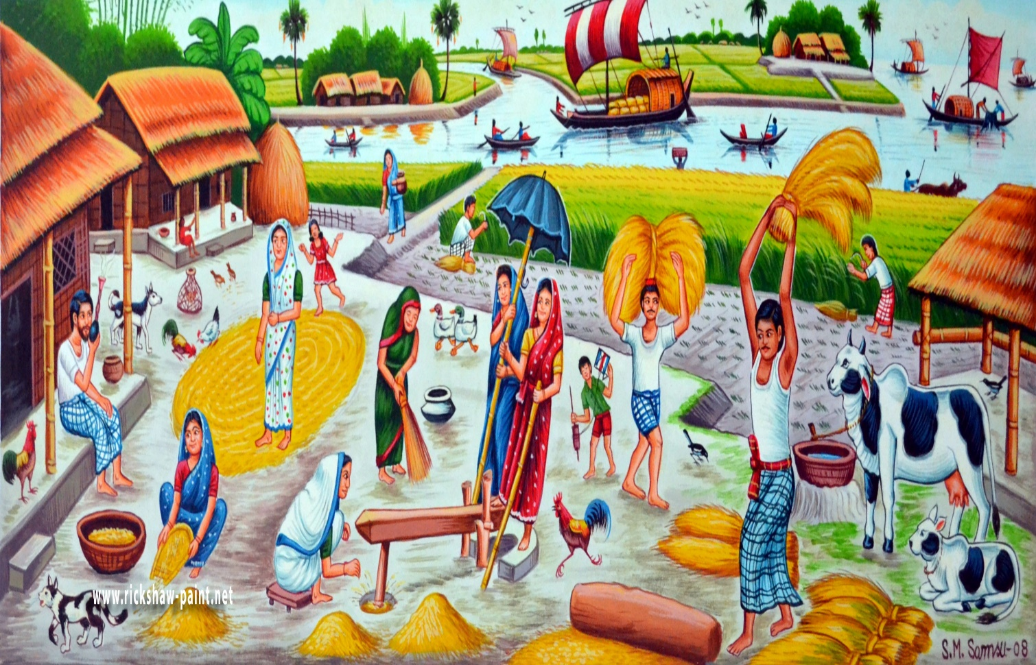
নানা কাজের মানুষগুলো
আছে নানান বেশ ।

Slide 16
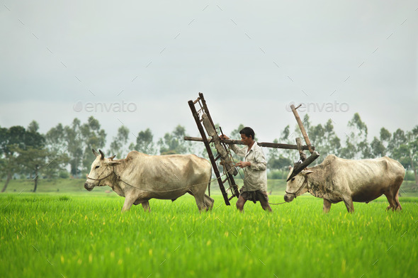
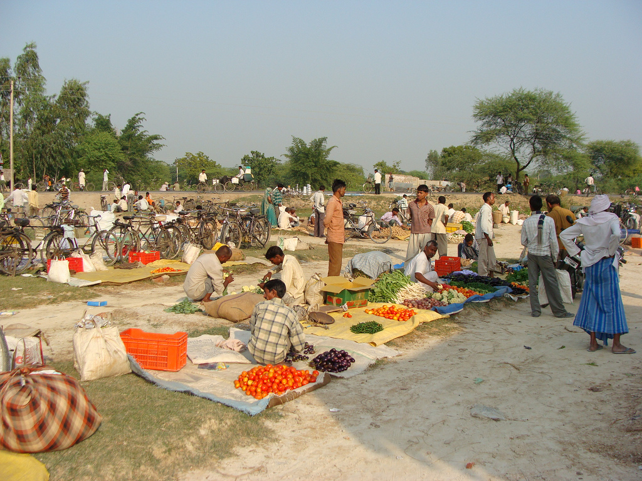
মাঠের মানুষ যায় মাঠে আর
হাটের মানুষ হাটে ।

Slide 17
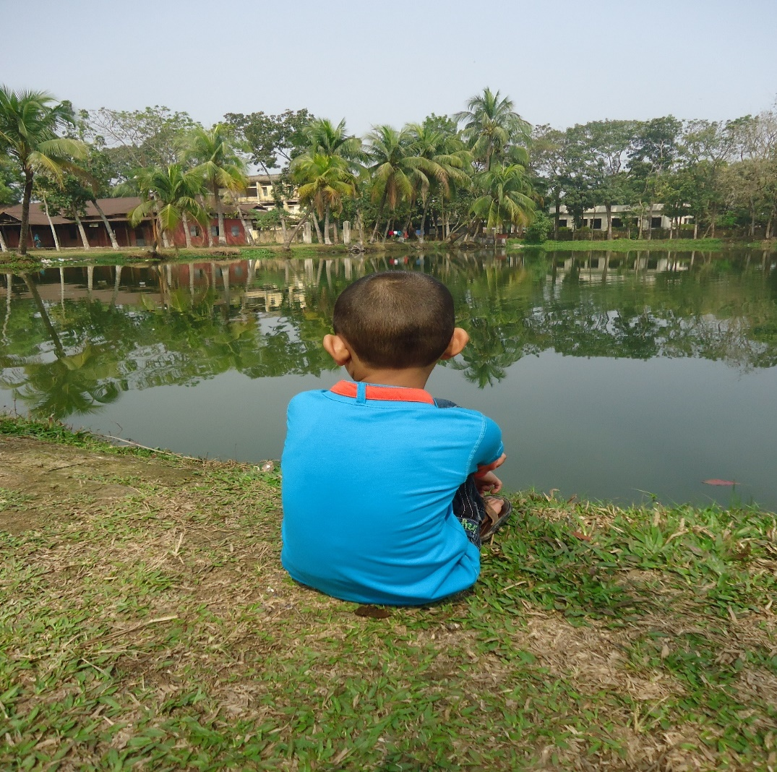
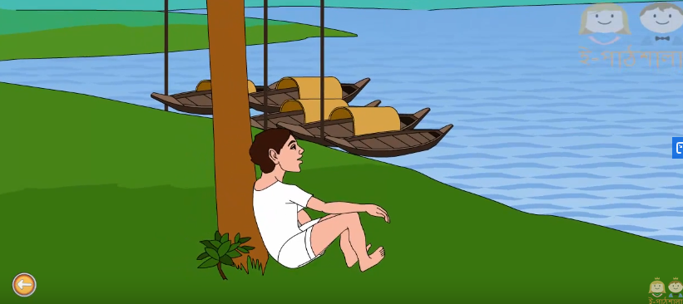
দেখে দেখে একটি ছেলের
সারাটি দিন কাটে ।

Slide 18
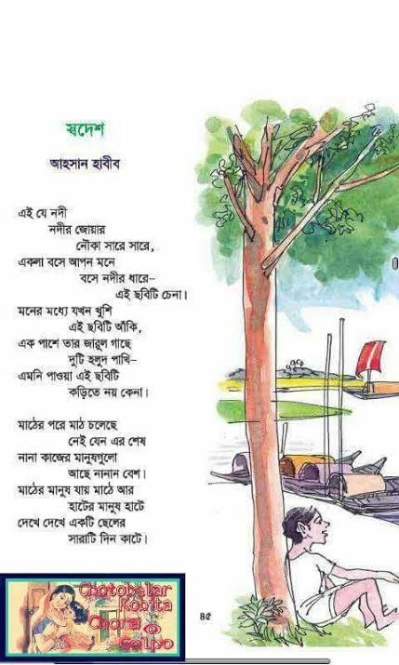
পাঠ্যবইয়ের সাথে সংযোগ সাধন

Slide 19
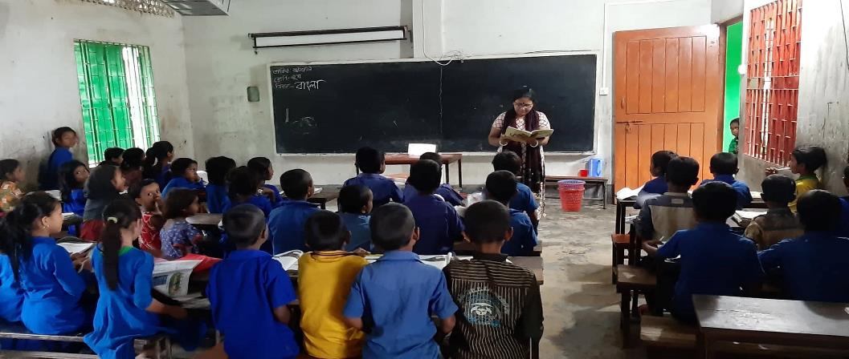
শিক্ষকের সরব পাঠ

Slide 20
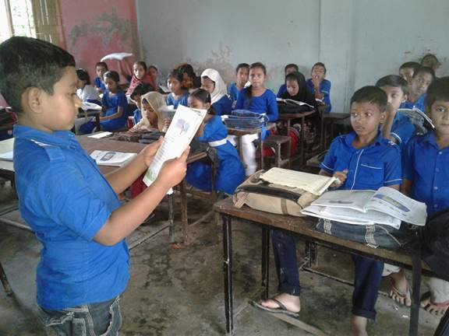
প্রতি দলের একজন করে আবৃত্তি করবে

Slide 21
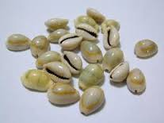
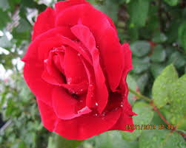
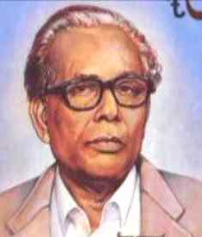
শব্দার্থ ও বাক্য রচনা
এক ধরনের ছোট সাদা ঝিনুক
কড়ি
কড়িতে সবকিছু মিলেনা ।
গাঢ়, সুন্দর
টুকটুক
একটা টুকটুকে জামা কিনব।
যিনি শিল্পকলার চর্চা করেন
শিল্পী
জয়নুল ছিলেন বড় চিত্রশিল্পী ।

Slide 22
একক কাজ
ঘরের ভিতরের শব্দগুলো খালি জায়গায় বসিয়ে বাক্য তৈরি করি ।
টুকটুকে
শিল্পী
পাখপাখালির
কড়ি
(১) লোকে কেনা বেচা করত- - - - - - দিয়ে ।
(২) মেলা থেকে বোনের জন্য _ _ _ _ একটা জামা কিনে আনব।
(৩) জয়নুল আবেদিন ছিলেন বড় মাপের চিত্র_ _ _ _ ।
(৪) গাছে গাছে শোনা যায়_ _ _ _ কলকাকলি ।

Slide 23
মূল্যায়ন
সঠিক উত্তরটি খাতায় লিখঃ
(১) নদীর তীরে সারি সারি কী রাখা ছিল ?
(ক) গাছের গুড়ি
(খ) নৌকা
(গ) জাল
(ঘ) খড়ের গাদা
(২) জারুল গাছে কয়টি পাখি ?
(ক) পাঁচটি
(খ) চারটি
(গ) তিনটি
(ঘ) দুইটি
(৩) নিজের দেশকে কী বলা হয় ?
(খ) নিজদেশ
(গ) স্বদেশ
(ঘ) বিদেশ
(ক) পরদেশ

Slide 24
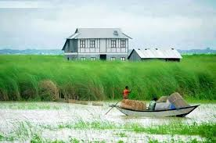
বাড়ির কাজ
আমাদের দেশ সম্পর্কে ১০ টি বাক্য লিখে আনবে ।

Slide 25
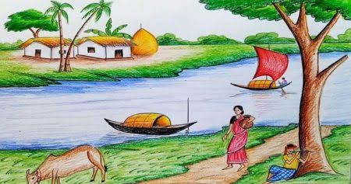
সবাইকে ধন্যবাদ

